Slide 1



শিক্ষক পরিচিত
মো:সাইফুল্লাহ
(বিবিএ, এমবিএ)
সহকারী শিক্ষক
মধ্য জ্ঞানপাড়া সঃপ্রাঃবিঃ
পাথরঘাটা,বরগুনা।
স্বাগতম
জেলা শ্রেষ্ঠ সহকারী শিক্ষক-২০২৬

Slide 2



পাঠ পরিচিতি
শ্রেণি: পঞ্চম
বিষয়: বাংলা
পাঠঃ সুখু আর দুখু

Slide 3
এ পাঠ শেষে শিক্ষার্থীরা…
এ পাঠ শেষে শিক্ষার্থীরা…
১.২.২ উচ্চারিত পঠিত বাক্য, কথা মনোযোগ সহকারে শুনবে;
১.১.১ যুক্তবর্ণ সহযোগে তৈরি শব্দ স্পষ্টস্বরে ও শুদ্ধভাবে বলতে পারবে;
১.৪.১ পাঠ্যপুস্তকের পাঠ স্পষ্টস্বরে ও প্রমিত উচ্চারণে সাবলীলভাবে পড়তে পারবে;
১.৪.১ পাঠ্যপুস্তকের পাঠ স্পষ্টস্বরে ও প্রমিত উচ্চারণে সাবলীলভাবে পড়তে পারবে;

Slide 4
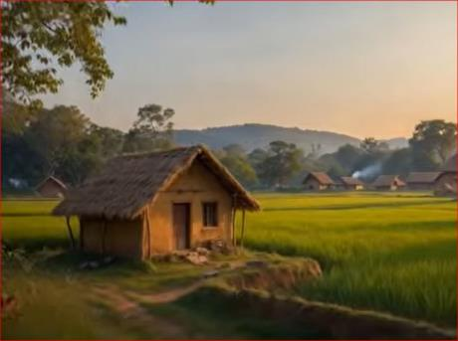
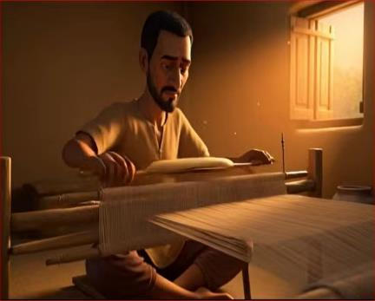
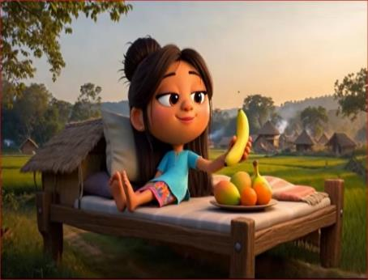
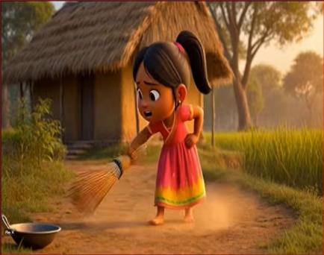
ছবিগুলো মনোযোগ দিয়ে দেখি
হ্যাঁ লোকটির পেশা তাঁতি। তাঁর দু’মেয়ে। বড় মেয়ের নাম সুখু আর ছোট মেয়ের নাম দুখু।
ছবিতে কী কী দেখতে পাচ্ছে?
লোকটি কী করছে?
একটা ঘর, বাবার মতো একজন মানুষ এবং দুটো মেয়ে
তাহলে লোকটির পেশা কী
লোকটি সুতা কাটছে।

Slide 5
তাহলে আজ আমরা পড়ব
‘সুখু আর দুখুর গল্প’
লেখকঃ দক্ষিণারঞ্জন মিত্র মজুমদার

Slide 6
গত ক্লাসে আমরা যা জেনেছি
নিচের প্রশ্ন উত্তর গুলো বলি
বাড়িতে সুখু ও দুখু কে কী কাজ করে?
দুখু কাঁদছে কেন?
বাতাসের সাথে যেতে যেতে দুখুর কাদের সাথে দেখা হলো?
দুখু কার কী উপকার করল?
চরকা কাটা বুড়ি দেখতে কেমন?
সে কেমন বাড়িতে থাকে?
বুড়ি দুখুকে কী বলল?
গত ক্লাশে আমরা যা জেনেছি

Slide 7
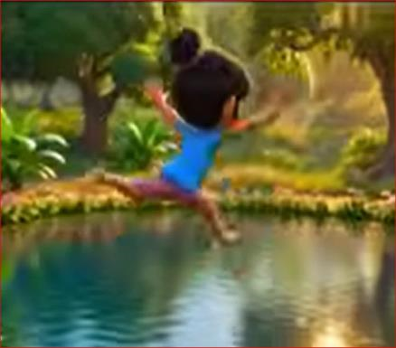
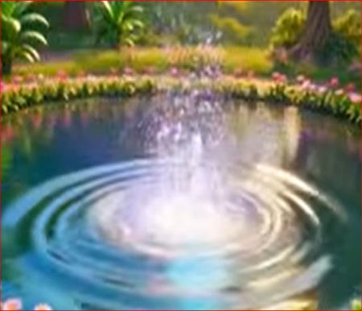
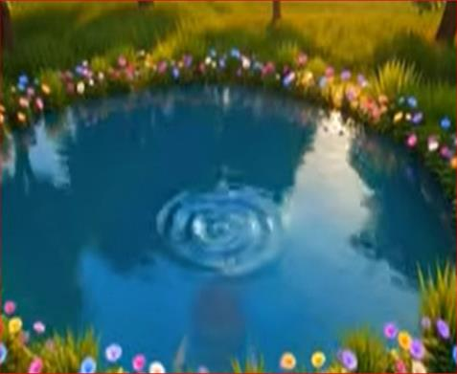
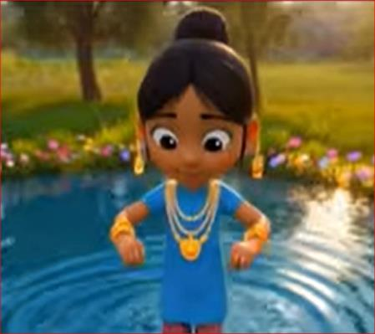
ছবিগুলো মনোযোগ দিয়ে দেখি
বুড়ি বলল, 'ও ঘরে গামছা আছে, কাপড় আছে। ওগুলো নিয়ে ওই পুকুরে ডুব দিয়ে এসো। তারপর এই ঘরে খাবার আছে, খাও। এরপর তুলা নিয়ো।'
ঘরে গিয়ে দুখু দেখে কত দামি দামি গামছা, কাপড়। কিন্তু সে লোভ করল না। সাধারণ একটা গামছা আর একটা কাপড় নিল। তারপর পুকুরে ডুব দিতে গেল।
কিন্তু কী অদ্ভুত! একটা ডুব দিতেই দুখুর গা সোনার গয়নায় ভরে গেল।

Slide 8
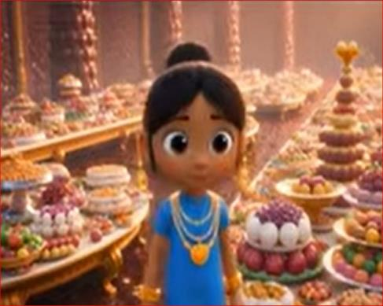
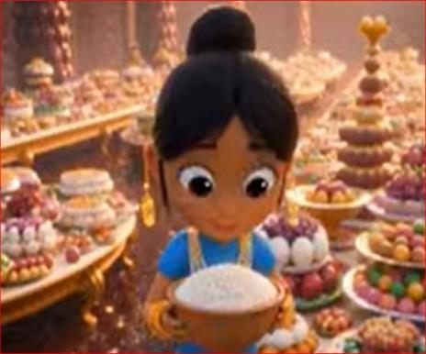
ছবিগুলো মনোযোগ দিয়ে দেখি
পুকুর থেকে উঠে খাবার ঘরে গেল দুখু। এত এত মজার খাবার সেখানে! দুখু লোভ করল না। শুধু একটু পান্তা ভাত খেলো। তারপর বুড়ির কাছে এলো।
বুড়ি বলল, 'এখন তুমি ওই ঘরে যাও। যত তুলা লাগে নিয়ে যাও।'

Slide 9
নিচের প্রশ্ন উত্তর গুলো খাতায় লিখ ( দুটো দলে ভাগ করে) সময়- ৮ মিনিট
দুখু পুকুরে ডুব দেওয়ার পর কী ঘটলো?
দুখু পান্তা ভাত খেলো কেন?

Slide 10
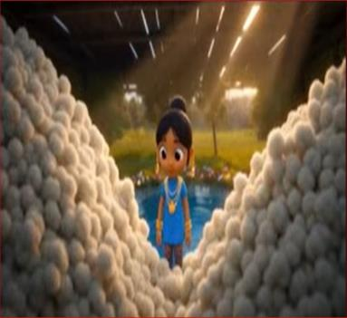
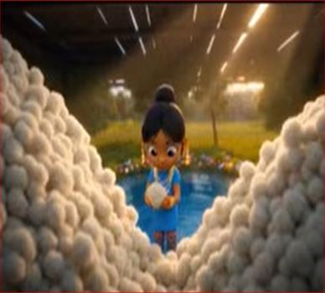
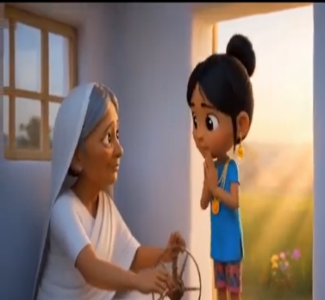
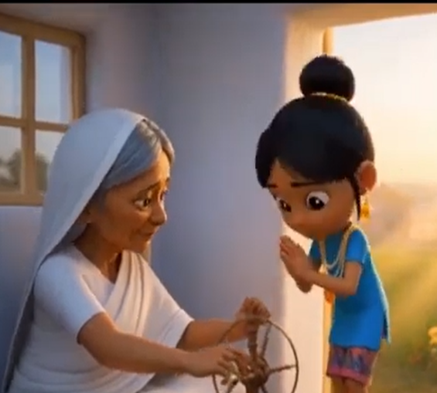
ছবিগুলো মনোযোগ দিয়ে দেখি
তুলার ঘরে গিয়ে দুখু অবাক হয়ে গেল। কিন্তু সব তুলা সে নিলো না। যতটুকু তুলা বাতাস উড়িয়ে নিয়ে এসেছিল, ততটুকু তুলা সে পাটারায় ভরে নিলো। তারপর সে বুড়ির কাছ থেকে বিদায় নিয়ে বাড়ির পথে রওনা দিলো।

Slide 11
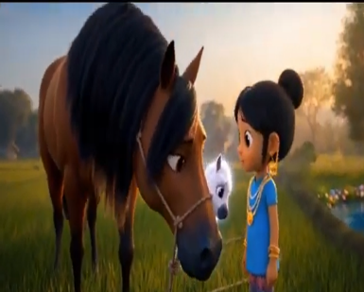
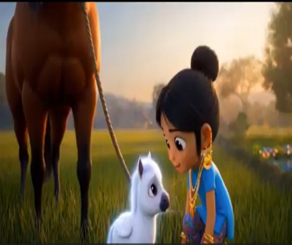
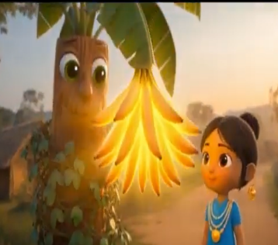
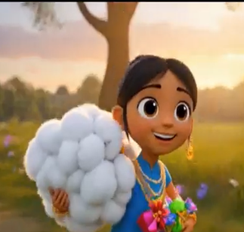
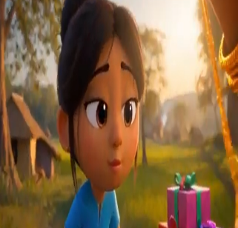
ছবিগুলো মনোযোগ দিয়ে দেখি
ফেরার পথে ঘোড়ার সাথে দেখা। ঘোড়া বলল, 'দুখু, এসো এসো। তোমাকে আমি আর কী দেবো? এই নাও।' এই বলে সে একটা পঙ্খিরাজ ঘোড়ার বাচ্চা দিলো।একটু পরে কলাগাছের সাথে দেখা হলো। কলাগাছ বলল, 'দুখু, এসো, এসো। তোমাকে আর কী দেবো? এই নাও।' এই বলে কলাগাছ মস্ত এক ছড়া সোনার কলা দিলো।দুখু তুলার প্যাটরা, ঘোড়ার বাচ্চা আর কলার ছড়া নিয়ে বাড়ি ফিরল। এত কিছু দেখে সবাই অবাক! তার উপর দুখুর গা ভরতি গয়না।

Slide 12
দুখু তুলার ঘরে গিয়ে কী করলো?
দুখু কার কাছ থেকে কী কী উপহার পেলো?
তুমি বড়দের কী কী উপকার করো দুটি বল।

Slide 13
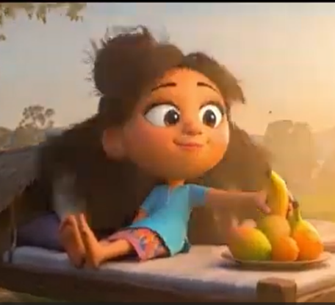
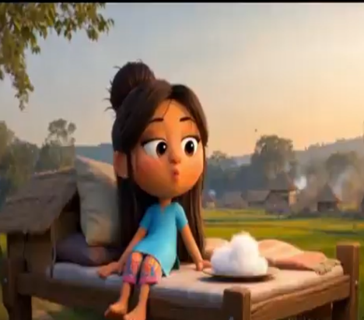
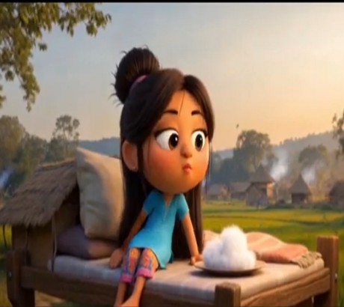
ছবিগুলো মনোযোগ দিয়ে দেখি
সব শুনে সুখুর লোভ হলো। পরদিন সে উঠানে বসল চরকা কাটতে। কিন্তু চরকা ঘুরানোর আগেই জোরে বাতাস এলো। সেই বাতাস সুখুর সব তুলা উড়িয়ে নিয়ে গেল। সুখু বাতাসের পিছন পিছন ছুটল।

Slide 14
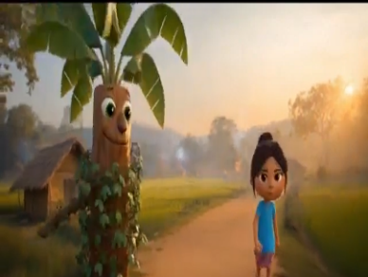
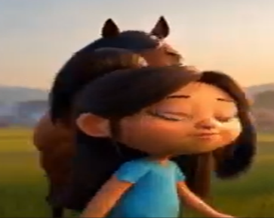
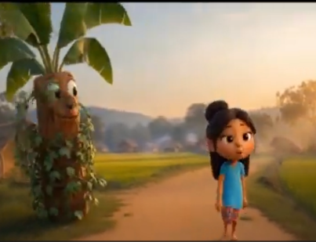
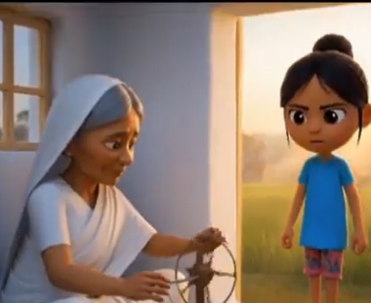
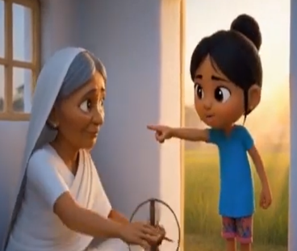
ছবিগুলো মনোযোগ দিয়ে দেখি
পথের পাশের কলাগাছ সুখুকে ডাকল। বলল, 'সুখু, কোথায় যাচ্ছ? একটু শুনে যাও।’ সুখু ফিরেও তাকাল না। বলল, 'আমার সময় নেই। আমি যাচ্ছি বুড়ির কাছে।’ একটু পরে সেই ঘোড়াও সুখুকে ডাকল। সুখু তার দিকেও ফিরে তাকাল না। শুধু কঠিন গলায় বলল, 'আমি যাচ্ছি বুড়ির বাড়ি। তোমার কথা শুনতে আমার বয়েই গেছে
'বাতাসের সাথে সাথে সুখু গেল বুড়ির বাড়ি। গিয়েই বুড়িকে বলল, 'ও বুড়ি! তুই বসে বসে কী করছিস? আগে আমার জিনিস দে। তারপর সুতা কাটিস।'

Slide 15
সুখু কলাগাছ ও ঘোড়ার সাথে কেমন আচরণ করলো?
সুখু বুড়িকে কী বলল?

Slide 16
শব্দের অর্থ জেনে নেই
প্রদত্ত শব্দ শব্দের অর্থ
দামি
মূল্যবান,
কাপড়
বস্ত্র
পুকুর
পুষ্করিণী
বাতাস
পবন, সমীরণ, বায়ু
ঘোড়া
অশ্ব
উঠান
আঙিনা
প্যাটরা
ছোট বাক্স

Slide 17
যুক্তবর্ণ ভেঙ্গে নতুন শব্দ তৈরি করি
যুক্ত বর্ণ
যুক্ত বর্ণ ভেঙে দেখানো হলো
যুক্ত বর্ণ দিয়ে নতুন শব্দ
বস্তা, সস্তা
স ত
স্ত
গঞ্জ, গুঞ্জন
ঞ জ
ঞ্জ
ঙ খ
ঙ্খ
পঙ্খীরাজ, শঙ্খ
ট ট
ট্ট
ছোট্ট, চট্টগ্রাম
দ ভ
দ্ভ
অদ্ভুত উদ্ভাবন

Slide 18
বিপরীত শব্দ
প্রদত্ত শব্দ বিপরীত শব্দ
কষ্ট
সুখ
রোদ
বৃষ্টি
দুঃখ
সুখ
কাঁদা
হাসা
নরম
শক্ত
হাজির
গরহাজির
মিষ্টি
তেতো

Slide 19
পাঠ্য বইয়ের ৩৩ ও ৩৪ পৃষ্ঠা খুলে দেখে দেখে নিরবে পড়।
ঘরে গিয়ে দুখু দেখে কত দামি দামি গামছা, কাপড়। কিন্তু সে লোভ করল না। সাধারণ একটা গামছা আর একটা কাপড় নিল। তারপর পুকুরে ডুব দিতে গেল।
কিন্তু কী অদ্ভুত! একটা ডুব দিতেই দুখুর গা সোনার গয়নায় ভরে গেল। পুকুর থেকে উঠে খাবার ঘরে গেল দুখু। এত এত মজার খাবার সেখানে! দুখু লোভ করল না। শুধু একটু পান্তা ভাত খেলো। তারপর বুড়ির কাছে এলো।
বুড়ি বলল, 'এখন তুমি ওই ঘরে যাও। যত তুলা লাগে নিয়ে যাও।'
তুলার ঘরে গিয়ে দুখু অবাক হয়ে গেল। কিন্তু সব তুলা সে নিলো না। যতটুকু তুলা বাতাস উড়িয়ে নিয়ে এসেছিল, ততটুকু তুলা সে পাটারায় ভরে নিলো। তারপর সে বুড়ির কাছ থেকে বিদায় নিয়ে বাড়ির পথে রওনা দিলো।
ফেরার পথে ঘোড়ার সাথে দেখা। ঘোড়া বলল, 'দুখু, এসো এসো। তোমাকে আমি আর কী দেবো? এই নাও।' এই বলে সে একটা পঙ্খিরাজ ঘোড়ার বাচ্চা দিলো।একটু পরে কলাগাছের সাথে দেখা হলো। কলাগাছ বলল, 'দুখু, এসো, এসো। তোমাকে আর কী দেবো? এই নাও।' এই বলে কলাগাছ মস্ত এক ছড়া সোনার কলা দিলো।দুখু তুলার প্যাটরা, ঘোড়ার বাচ্চা আর কলার ছড়া নিয়ে বাড়ি ফিরল। এত কিছু দেখে সবাই অবাক! তার উপর দুখুর গা ভরতি গয়না।সব শুনে সুখুর লোভ হলো। পরদিন সে উঠানে বসল চরকা কাটতে। কিন্তু চরকা ঘুরানোর আগেই জোরে বাতাস এলো। সেই বাতাস সুখুর সব তুলা উড়িয়ে নিয়ে গেল। সুখু বাতাসের পিছন পিছন ছুটল। পথের পাশের কলাগাছ সুখুকে ডাকল। বলল, 'সুখু, কোথায় যাচ্ছ? একটু শুনে যাও।’ সুখু ফিরেও তাকাল না। বলল, 'আমার সময় নেই। আমি যাচ্ছি বুড়ির কাছে।’ একটু পরে সেই ঘোড়াও সুখুকে ডাকল। সুখু তার দিকেও ফিরে তাকাল না। শুধু কঠিন গলায় বলল, 'আমি যাচ্ছি বুড়ির বাড়ি। তোমার কথা শুনতে আমার বয়েই গেছে।পথের পাশের কলাগাছ সুখুকে ডাকল। বলল, 'সুখু, কোথায় যাচ্ছ? একটু শুনে যাও।’ সুখু ফিরেও তাকাল না। বলল, 'আমার সময় নেই। আমি যাচ্ছি বুড়ির কাছে।’ একটু পরে সেই ঘোড়াও সুখুকে ডাকল। সুখু তার দিকেও ফিরে তাকাল না। শুধু কঠিন গলায় বলল, 'আমি যাচ্ছি বুড়ির বাড়ি। তোমার কথা শুনতে আমার বয়েই গেছে। 'বাতাসের সাথে সাথে সুখু গেল বুড়ির বাড়ি। গিয়েই বুড়িকে বলল, 'ও বুড়ি! তুই বসে বসে কী করছিস? আগে আমার জিনিস দে। তারপর সুতা কাটিস।'

Slide 20
তারপর…….
বুড়ি বলল, 'ও ঘরে গামছা আছে, কাপড় আছে। ওগুলো নিয়ে ওই পুকুরে ডুব দিয়ে এসো। তারপর এই ঘরে খাবার আছে, খাও। এরপর তুলা নিয়ো।'
ঘরে গিয়ে দুখু দেখে কত দামি দামি গামছা, কাপড়। কিন্তু সে লোভ করল না। সাধারণ একটা গামছা আর একটা কাপড় নিল। তারপর পুকুরে ডুব দিতে গেল।
কিন্তু কী অদ্ভুত! একটা ডুব দিতেই দুখুর গা সোনার গয়নায় ভরে গেল। পুকুর থেকে উঠে খাবার ঘরে গেল দুখু। এত এত মজার খাবার সেখানে! দুখু লোভ করল না। শুধু একটু পান্তা ভাত খেলো। তারপর বুড়ির কাছে এলো।
বুড়ি বলল, 'এখন তুমি ওই ঘরে যাও। যত তুলা লাগে নিয়ে যাও।'
তুলার ঘরে গিয়ে দুখু অবাক হয়ে গেল। কিন্তু সব তুলা সে নিলো না। যতটুকু তুলা বাতাস উড়িয়ে নিয়ে এসেছিল, ততটুকু তুলা সে পাটারায় ভরে নিলো। তারপর সে বুড়ির কাছ থেকে বিদায় নিয়ে বাড়ির পথে রওনা দিলো।ফেরার পথে ঘোড়ার সাথে দেখা। ঘোড়া বলল, 'দুখু, এসো এসো। তোমাকে আমি আর কী দেবো? এই নাও।' এই বলে সে একটা পঙ্খিরাজ ঘোড়ার বাচ্চা দিলো।একটু পরে কলাগাছের সাথে দেখা হলো। কলাগাছ বলল, 'দুখু, এসো, এসো। তোমাকে আর কী দেবো? এই নাও।' এই বলে কলাগাছ মস্ত এক ছড়া সোনার কলা দিলো।দুখু তুলার প্যাটরা, ঘোড়ার বাচ্চা আর কলার ছড়া নিয়ে বাড়ি ফিরল। এত কিছু দেখে সবাই অবাক! তার উপর দুখুর গা ভরতি গয়না।সব শুনে সুখুর লোভ হলো। পরদিন সে উঠানে বসল চরকা কাটতে। কিন্তু চরকা ঘুরানোর আগেই জোরে বাতাস এলো। সেই বাতাস সুখুর সব তুলা উড়িয়ে নিয়ে গেল। সুখু বাতাসের পিছন পিছন ছুটল। পথের পাশের কলাগাছ সুখুকে ডাকল। বলল, 'সুখু, কোথায় যাচ্ছ? একটু শুনে যাও।’ সুখু ফিরেও তাকাল না। বলল, 'আমার সময় নেই। আমি যাচ্ছি বুড়ির কাছে।’ একটু পরে সেই ঘোড়াও সুখুকে ডাকল। সুখু তার দিকেও ফিরে তাকাল না। শুধু কঠিন গলায় বলল, 'আমি যাচ্ছি বুড়ির বাড়ি। তোমার কথা শুনতে আমার বয়েই গেছে।পথের পাশের কলাগাছ সুখুকে ডাকল। বলল, 'সুখু, কোথায় যাচ্ছ? একটু শুনে যাও।’ সুখু ফিরেও তাকাল না। বলল, 'আমার সময় নেই। আমি যাচ্ছি বুড়ির কাছে।’ একটু পরে সেই ঘোড়াও সুখুকে ডাকল। সুখু তার দিকেও ফিরে তাকাল না। শুধু কঠিন গলায় বলল, 'আমি যাচ্ছি বুড়ির বাড়ি। তোমার কথা শুনতে আমার বয়েই গেছে। 'বাতাসের সাথে সাথে সুখু গেল বুড়ির বাড়ি। গিয়েই বুড়িকে বলল, 'ও বুড়ি! তুই বসে বসে কী করছিস? আগে আমার জিনিস দে। তারপর সুতা কাটিস।'

Slide 21
পাঠ্যাংশটুকু পড়ে পাঁচটি প্রশ্ন তৈরি কর।

Slide 22
সঠিক উত্তরটিতে (∙) চিহ্ন দাও।
উত্তররের অপশনগুলোতে কিক্ল কর
১। দুখুর খাবার ঘরে কী খেলো?
×
×
×
∙
পায়েস
পান্তা ভাত
পোলাও ভাত
খিঁচুড়ি
২। ঘোড়া ও কলাগাছ দুখুকে কেন গেলো উপহার দিলো?
×
×
×
∙
লোভী হওয়ার জন্য
অসৎ হওয়ার জন্য
অহংকারি হওয়ার জন্য
পরোপকারী হওয়ার জন্য
৩। নিচের কোনটি ভালো কাজ?
×
×
×
∙
লোভ না করা
লোভ করা
মানুষকে ঠকানো
মিথ্যা কথা বলা

Slide 23
দুখু সম্পর্কে ৫টি বাক্য খাতায় লিখে আনবে।

Slide 24
ধন্যবাদ সকলকে
মোঃ সাইফুল্লাহ| সহকারী শিক্ষক | ১৪২ নং মধ্য জ্ঞানপাড়া সরকারি প্রাথমিক বিদ্যালয়, পাথরঘাটা, বরগুনা।

